Slide 1
Web Programming
Web后端开发技术
第2章 Web API的设计与相关工具
计算机学院
授课人：王尊亮

Slide 2
第2章 Web API的设计与相关工具
2.1 Web API概述
2.2 Web API 设计要点
2.3 Web API设计开发工具
2.4 Web API示例项目

Slide 3
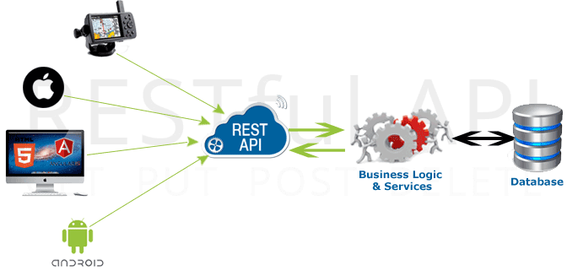
2.1 Web API概述
构建前后端分离的Web应用
APP及各类轻应用与服务端的通信
对外开放openAPI，提供在线服务
多个业务系统之间的集成
……
后端提供Web API

Slide 4
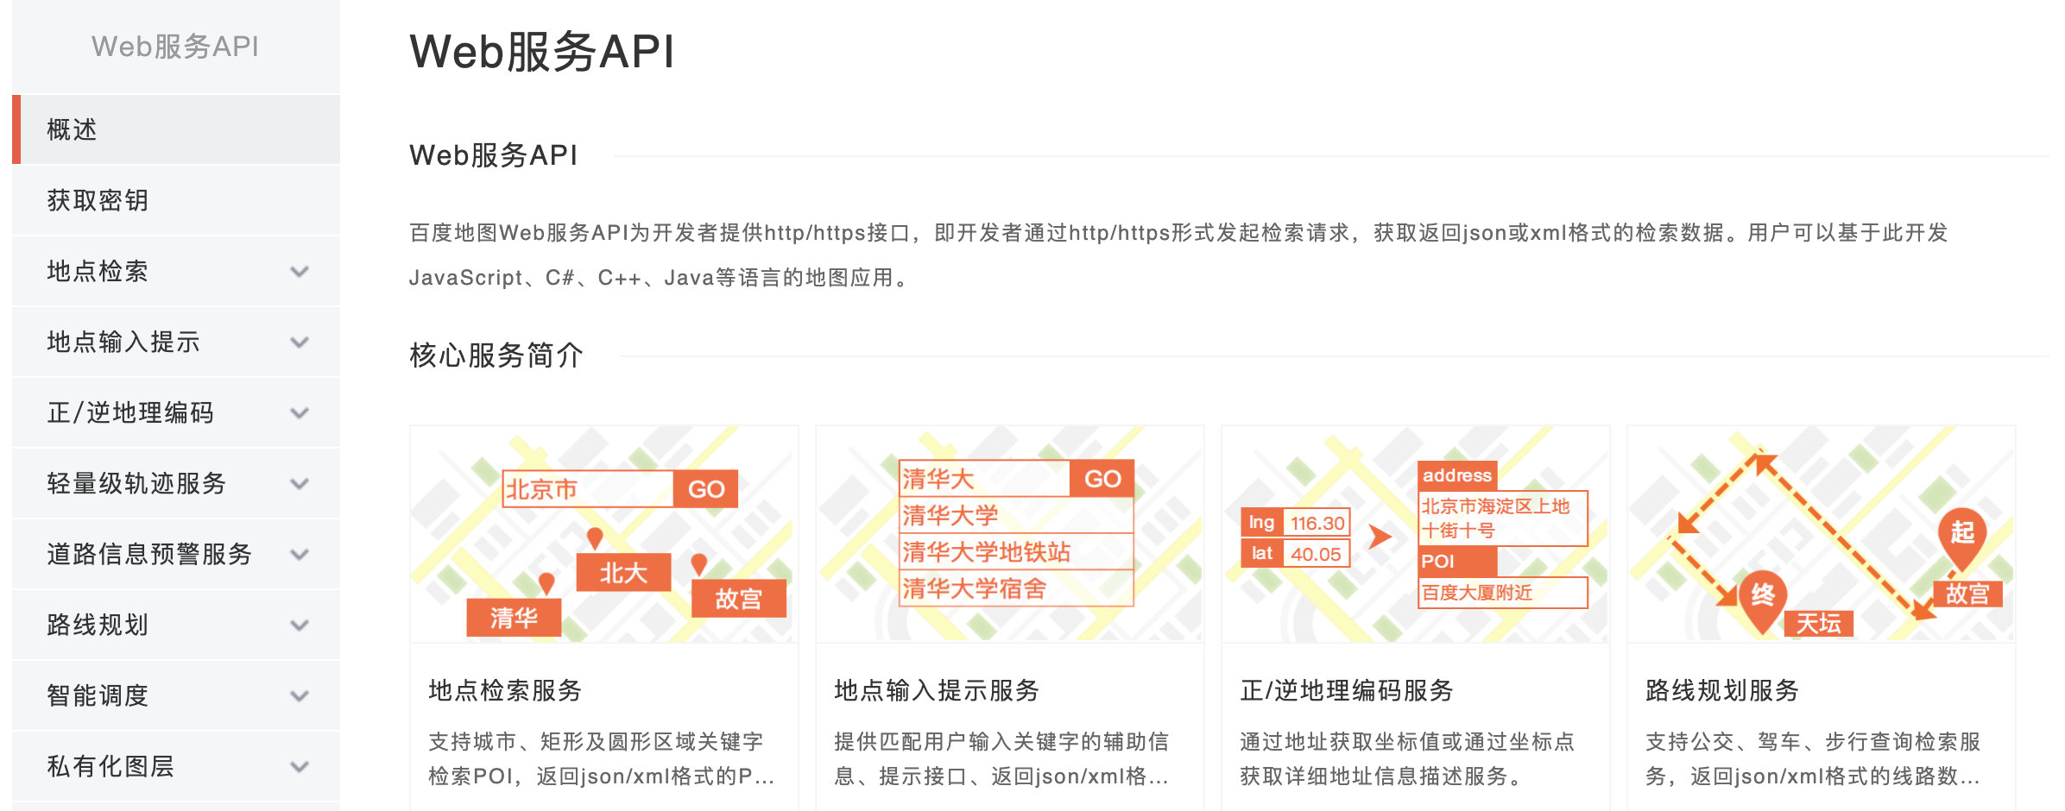
2.1 Web API概述
百度地图Web API

Slide 5
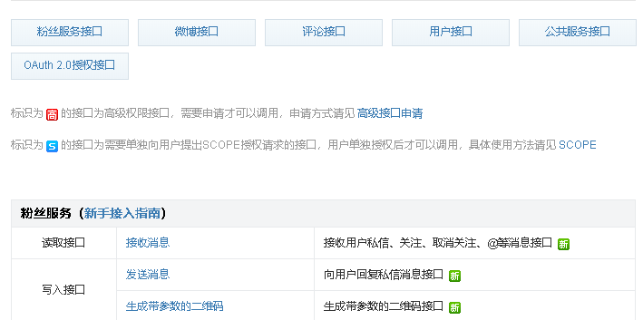
2.1 Web API概述
微博API:

Slide 6
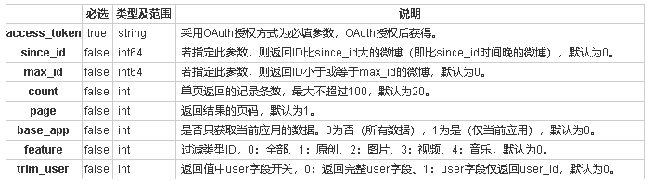
2.1 Web API概述
微博API示例：获取当前登录用户及其所关注（授权）用户的最新微博
URL: https://api.weibo.com/2/statuses/home_timeline.json
支持格式：JSON
HTTP请求方式：GET
是否需要登录：是

Slide 7
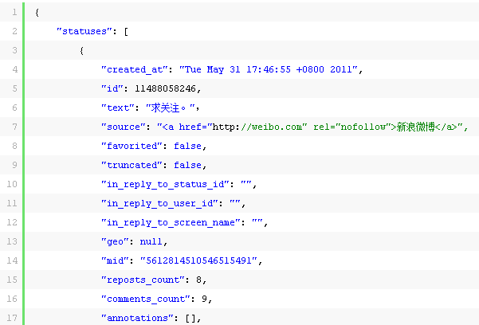
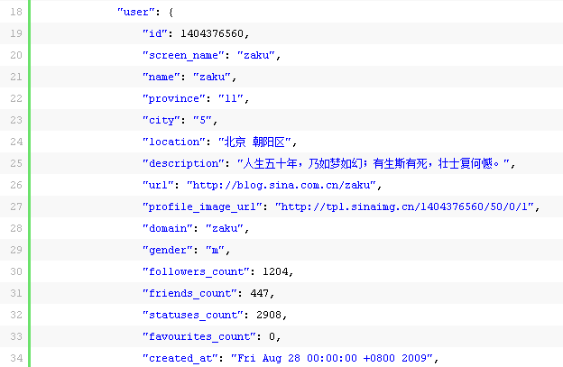
2.1 Web API概述

Slide 8
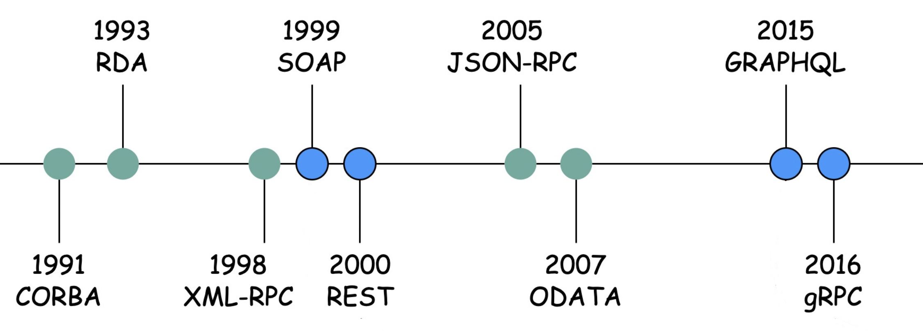
2.1 Web API概述
API: 应用程序编程接口, 允许一个系统访问另一个系统的信息或功能。API风格架构的发展时间线
Web API:
使用HTTP协议通过网络调用的API，简而言之，Web API就是一个Web系统，通过访问URI可以与服务器完成信息交互，或者获得存放在服务器的数据信息等。常见的是XML、JSON等格式的返回数据，也称为“XML over HTTP”或“JSON over HTTP”。

Slide 9
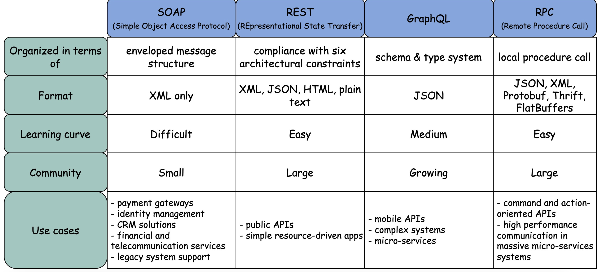
2.1 Web API概述

Slide 10
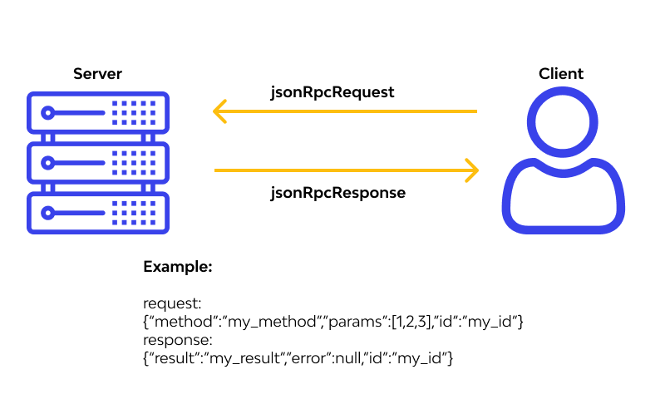
2.1 Web API概述
RPC: 远程过程调用Remote Procedure Call的缩写，扩展了本地过程调用的概念，是一种允许在不同上下文中远程执行函数的规范。
最初的 XML-RPC 很难确保 XML 有效负载的数据类型，因此2005年出现了 JSON-RPC 规范，该规范被认为是 SOAP 的更简单的替代方案。gRPC 是 Google 在 2016年开发的最新 RPC 版本。gRPC 可插拔支持负载均衡、追踪、运行状况检查和身份验证，它非常适合连接不同的微服务。

Slide 11

2.1 Web API概述
https://graphql.cn/
GraphQL 既是一种用于 API 的查询语言也是一个满足你数据查询的运行时（runtime)。 GraphQL 对你的 API 中的数据提供了一套易于理解的完整描述，使得客户端能够准确地获得它需要的数据，而且没有任何冗余，也让 API 更容易地随着时间推移而演进，还能用于构建强大的开发者工具。
REST API:
REST即表述性状态转移（英文：Representational State Transfer，简称REST）是Roy Fielding在2000年他的博士论文中提出来的一种软件架构风格。严格意义上的REST API应为遵循REST规定的约束和原则的一类Web API，目前很多不是严格遵循规定约束的API，使用了HTTP 基础结构，将某些服务分解为资源，同时也部分采用了 RPC 样式，这种API也被称为REST风格的API，也就是广义的REST API。

Slide 12
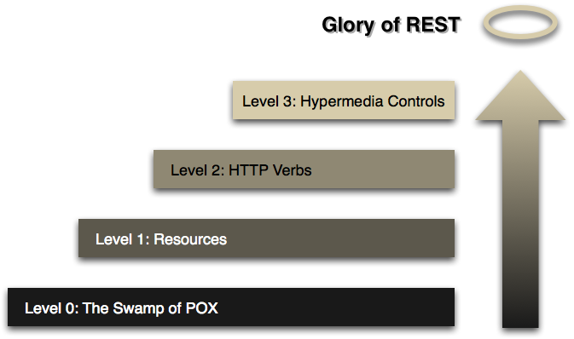
2.1 Web API概述
Martin Fowler（敏捷开发模式创建人之一）在文章中介绍了表示REST API设计级别（成熟度）的Richardson Maturity Model：
http://api.example.com/products/12345
REST LEVEL 0:仅使用HTTP作为传输方式，实际上只是远程方法调用（RPC）的一种具体形式。SOAP 和 XML-RPC 都属于
REST LEVEL 1:引入资源的概念,每个资源有对应的标识符
REST LEVEL 2:引入HTTP动词和HTTP状态码（GET/POST/PUT /PATCH/ DELETE）表示对资源的操作
REST LEVEL 3:引入HATEOAS概念（Hypermedia As The Engine Of Application State），在资源的表达中包含了链接信息，可以告诉客户端下一步可以做什么和可以操作资源的URI,使得客户端无需事先知道所有操作的URI

Slide 13
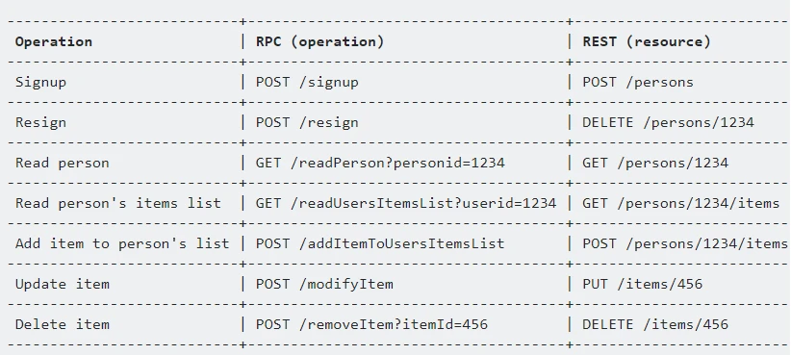
2.1 Web API概述
以动词为中心的 RPC 模型和以名词为中心的 REST 模型中的操作对比

Slide 14
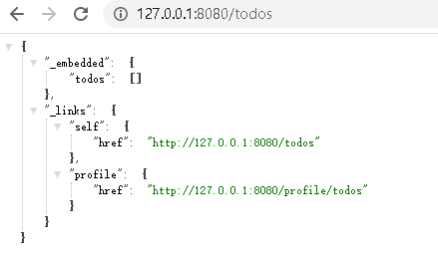
2.1 Web API概述
HATEOAS的优点：
客户端只需要知道URI的固定入口即可根据需要访问到所有的资源，实现了客户端和服务器更好的解耦，只要固定入口不变，其它资源的URI发生变化时，不会受到影响。
HATEOAS的问题：
增加的内嵌资源的URI并不一定是前端想要的和方便使用的，特别是angular、vue等前端框架都有一套自己的路由机制，所以HATEOAS目前未得到广泛使用
HATEOAS示例
提升RESTful API的可发现性和响应的自解释性

Slide 15
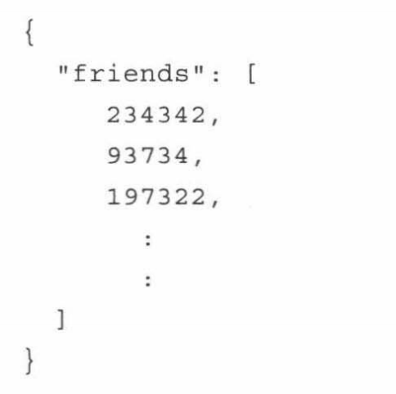
2.2 Web API设计要点
设计优美的Web API：
易于使用：应方便用户使用，右图是一个不好用的示例，当获取好友列表时，仅返回好友id，客户端为了显示好友的名字，需要再反复调用多次根据id获取姓名的接口API，会加大网络传输消耗及延时，也增加了客户端的处理工序
便于更改：升级更新时，尽量不影响正在使用的用户，或方便客户端调整
健壮性好：安全可靠，如有些API直接暴露了后端数据库表项的ID，且缺乏权限验证，可能会导致数据被非法访问或操作
不怕公之于众：丑陋的API会使服务提供者的技术水平受到质疑

Slide 16


2.2 Web API设计要点
设计端点：指用于访问API的URI。基本的设计原则是容易记忆，URI包含的功能一目了然。
短小简洁的URI
http://api.example.com/service/api/search
http://api.example.com/search
清晰易懂的URI
http://api.example.com/sv/u
http://api.example.com/products/12345
http://api.example.com/shangpin/123456
http://api.example.com/商品/123456

Slide 17
2.2 Web API设计要点
设计端点：指用于访问API的URI。基本的设计原则是容易记忆，URI包含的功能一目了然。
不要大小写混用，标准做法是全部小写，如确实有多单词时采用脊柱法连接较为主流
http://api.example.com/v1/users/12345/profile-image 脊柱法
http://api.example.com/v1/users/12345/profile_image 蛇形法
http://api.example.com/v1/users/12345/profileImage 小驼峰法
http://api.example.com/v1/users/12345/ProfileImage 大驼峰法
使用不会暴露服务器端架构的URI
http://api.example.com/cgi-bin/get_user.php?user=100
CRUD操作不要体现在URI中，应使用HTTP的方法

Slide 18
2.2 Web API设计要点
HTTP方法的使用：URI和HTTP方法之间的关系可以认为是操作对象和操作方法的关系。
URI：表示资源，用于描述某种具体的数据信息
HTTP方法：表示对资源进行怎么的操作
方法名 | 说明
GET | 获取资源
POST | 新增资源
PUT | 更新已有资源
DELETE | 删除资源
PATCH | 更新部分资源
HEAD | 获取资源的元信息

Slide 19
2.2 Web API设计要点
POST：在REST中POST一般用来生成新的资源，非幂等。
https://api.example.com/v1/friends
POST
https://api.example.com/v1/friends/12345
数据在服务器端完成注册，能够通过新的URI进行访问

Slide 20
2.2 Web API设计要点
PUT：用发送的数据完全替换原有的资源信息。幂等
PATCH：只是更新资源的某部分数据，如只更新用户信息中的昵称字段
DELETE:删除指定的资源
POST
https://api.example.com/v1/friends
将新数据注册到URI之下
PUT
https://api.example.com/v1/friends/12345
更新指定的数据本身

Slide 21
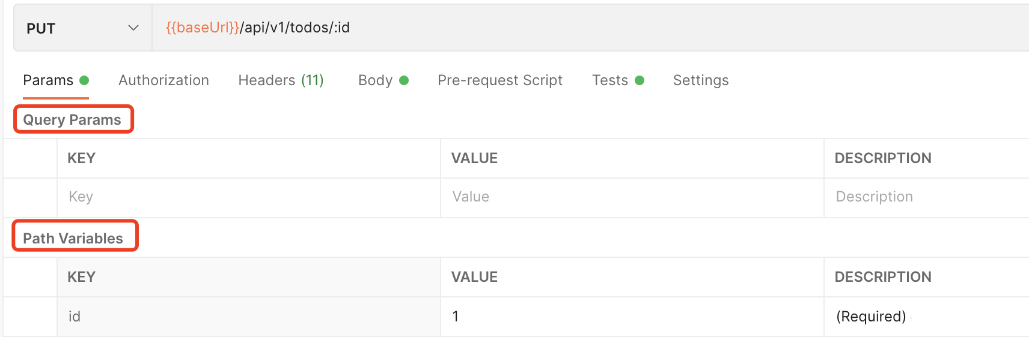
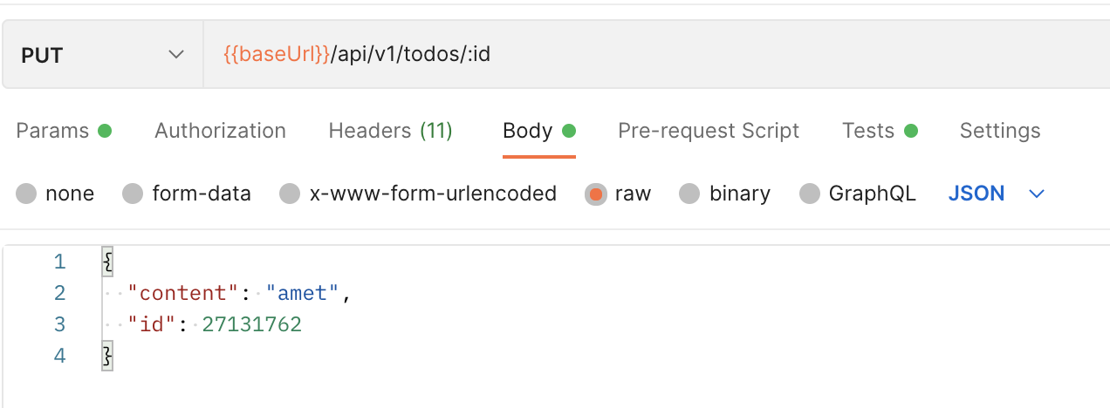
2.2 Web API设计要点
常见的参数类型
Path参数：
标识资源的变量
Query参数
分页、排序、type等限定性
Body参数
form-data
JSON
Headers
token等需要统一携带的

Slide 22
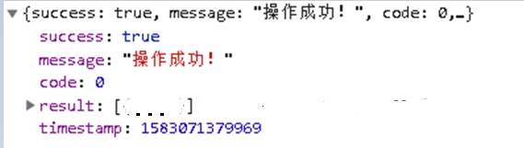
2.2 Web API设计要点
响应数据格式：XML、JSON。
有些Web API支持客户端选择返回数据格式，如：
http://api.example.com/v1/users?format=json
响应消息的封装格式：
方案一：充分利用HTTP的状态码，1xx：消息，2xx:成功，3xx:重定向，4xx:客户端引起的错误，5xx:服务器端引起的错误，REST推荐做法，状态码含义周知，缺点是不够灵活。
方案二：自定义统一的返回结构，下图为一种示例，success表示是否执行成功，code返回状态码，message返回提示信息，result中存储返回的业务结果数据。
业务结果数据

Slide 23
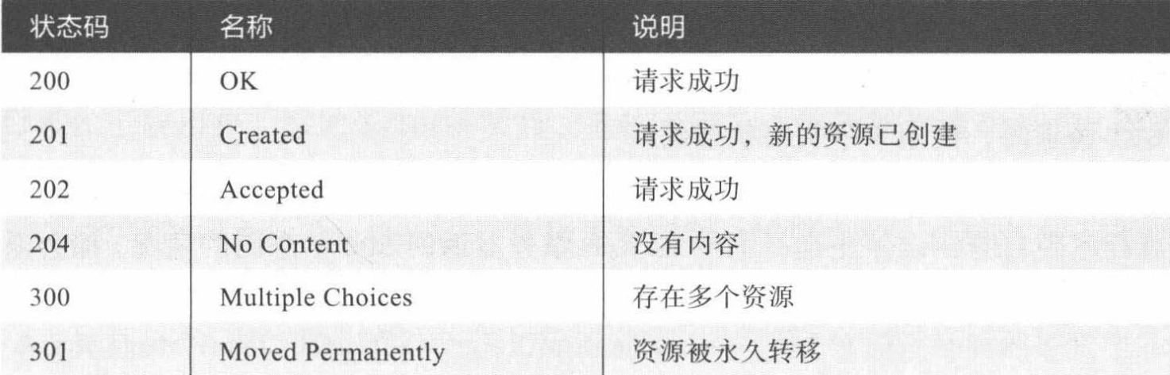

2.2 Web API设计要点
状态码：

Slide 24
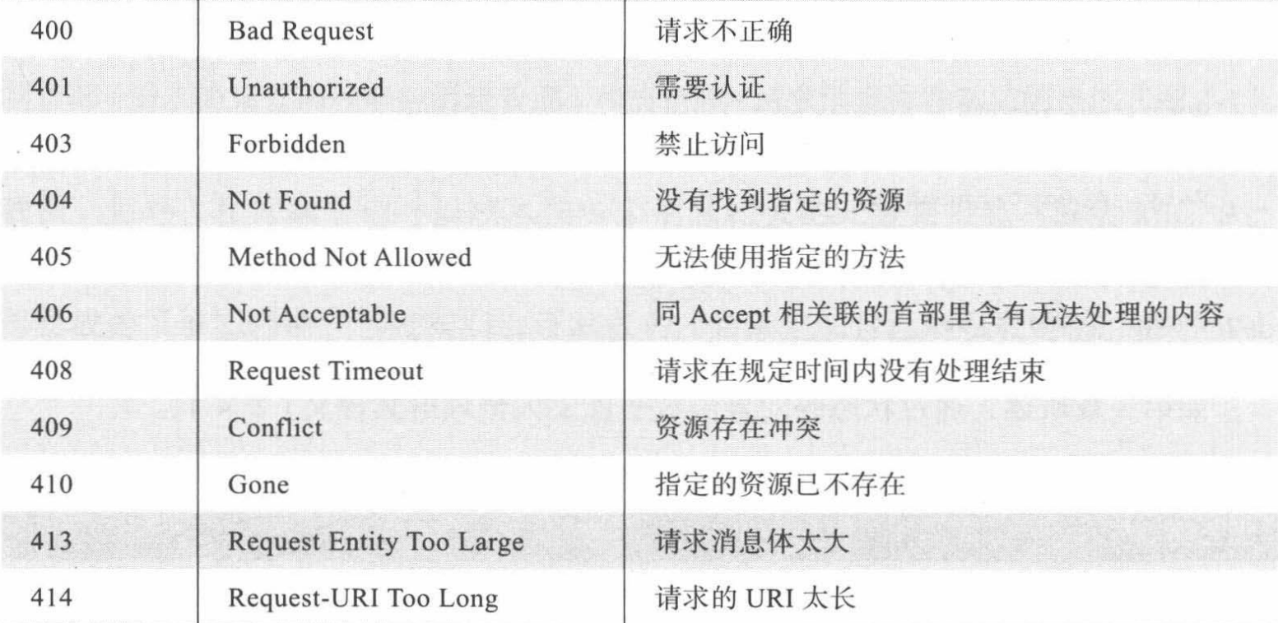
2.2 Web API设计要点
状态码：

Slide 25

2.2 Web API设计要点
状态码：

Slide 26

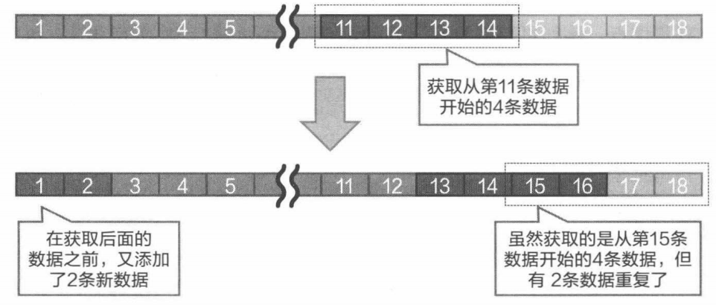
2.2 Web API设计要点
分页：
使用相对位置
http://api.example.org/books/?limit=100&offset=400 offset为偏移量，limit为请求最大条数
http://api.example.org/books/?per_page=10&page=5 page为请求的页码，per_page为每页条数
当有数据插入或删除时，采用相对位置获取数据的两个请求结果可能会有重复或不连续，如分页读取头条新闻时
使用绝对位置： http://api.example.org/books/?limit=100&since_id=12345 或since_timestamp

Slide 27
2.2 Web API设计要点
过滤：
http://api.example.org/books/?name=xxx
排序：
http://api.example.org/books/?sort=-publish_date,+name
响应数据的字段：
有些Web API支持通过查询参数来指定返回特定的字段，如：
http://api.example.com/v1/users/12345/?fields=name,age

Slide 28
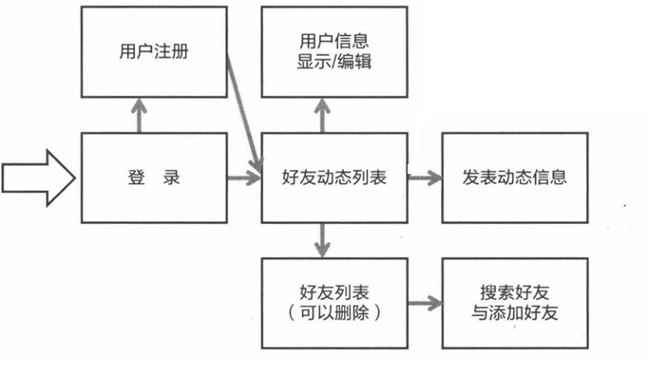

2.2 Web API设计要点
思考，针对如下的简单社交服务系统应如何设计接口？
主要功能点：
注册登录
关注好友
发表动态
好友动态列表
友
+
我
一个简单的社交服务系统的主要页面功能

Slide 29
2.2 Web API设计要点
部分接口
目的 | 端点 | 方法
获取用户列表 | http://api.example.com/v1/users | GET
新用户注册 | http://api.example.com/v1/users | POST
获取特定用户的信息 | http://api.example.com/v1/users/:id | GET
更新用户信息 | http://api.example.com/v1/users/:id | PUT/PATCH
删除用户信息 | http://api.example.com/v1/users/:id | DELETE
获取当前用户的好友列表 | http://api.example.com/v1/users/:id/friends | GET
添加好友 | http://api.example.com/v1/users/:id/friends | POST
删除好友 | http://api.example.com/v1/users/:id/friends/:id | DELETE

Slide 30
2.2 Web API设计要点
部分接口
目的 | 端点 | 方法
发表动态信息 | http://api.example.com/v1/blogs | POST
删除动态信息 | http://api.example.com/v1/blogs/:id | DELETE
编辑动态信息 | http://api.example.com/v1/blogs/:id | PUT
获取好友的动态列表 | http://api.example.com/v1/users/:id/friends/blogs | GET
获取特定用户的动态信息 | http://api.example.com/v1/users/:id/blogs | GET

Slide 31
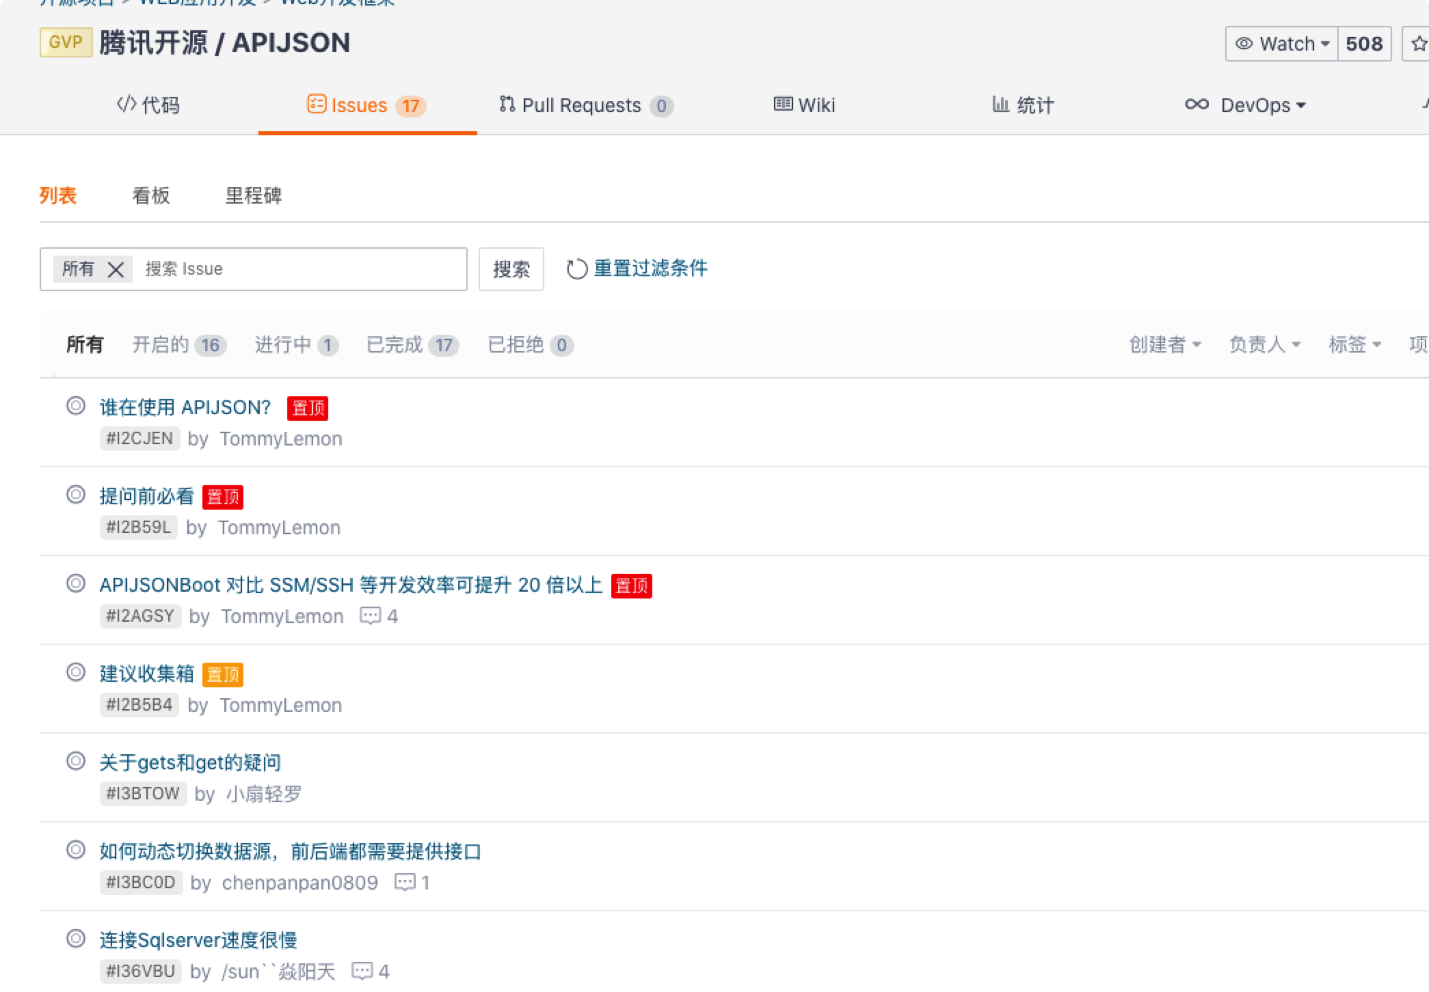
2.2 Web API设计要点
Gitee的OpenAPI https://gitee.com/api/v5/swagger/
示例：列出仓库的所有Issues
https://gitee.com/Tencent/APIJSON/issues

Slide 32
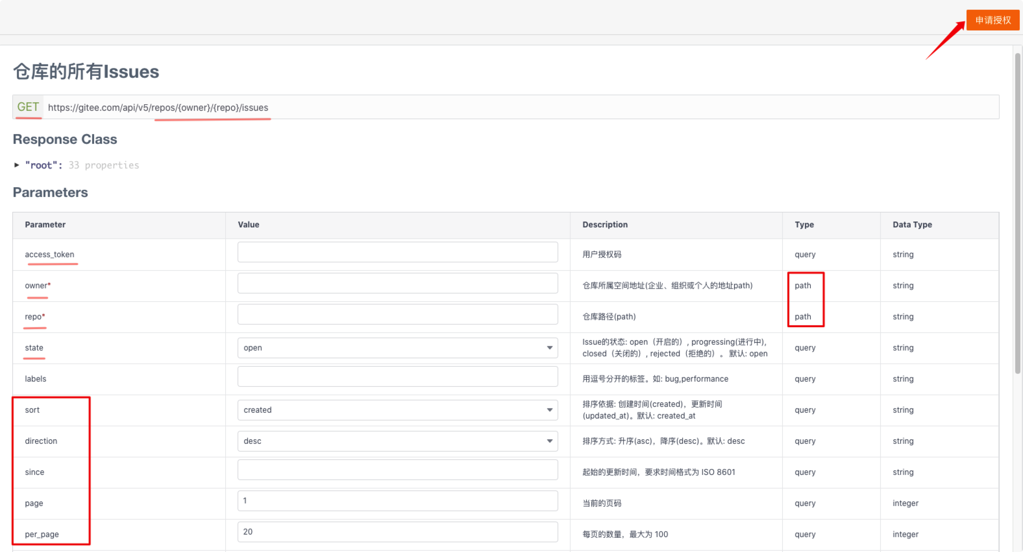
2.2 Web API设计要点

Slide 33
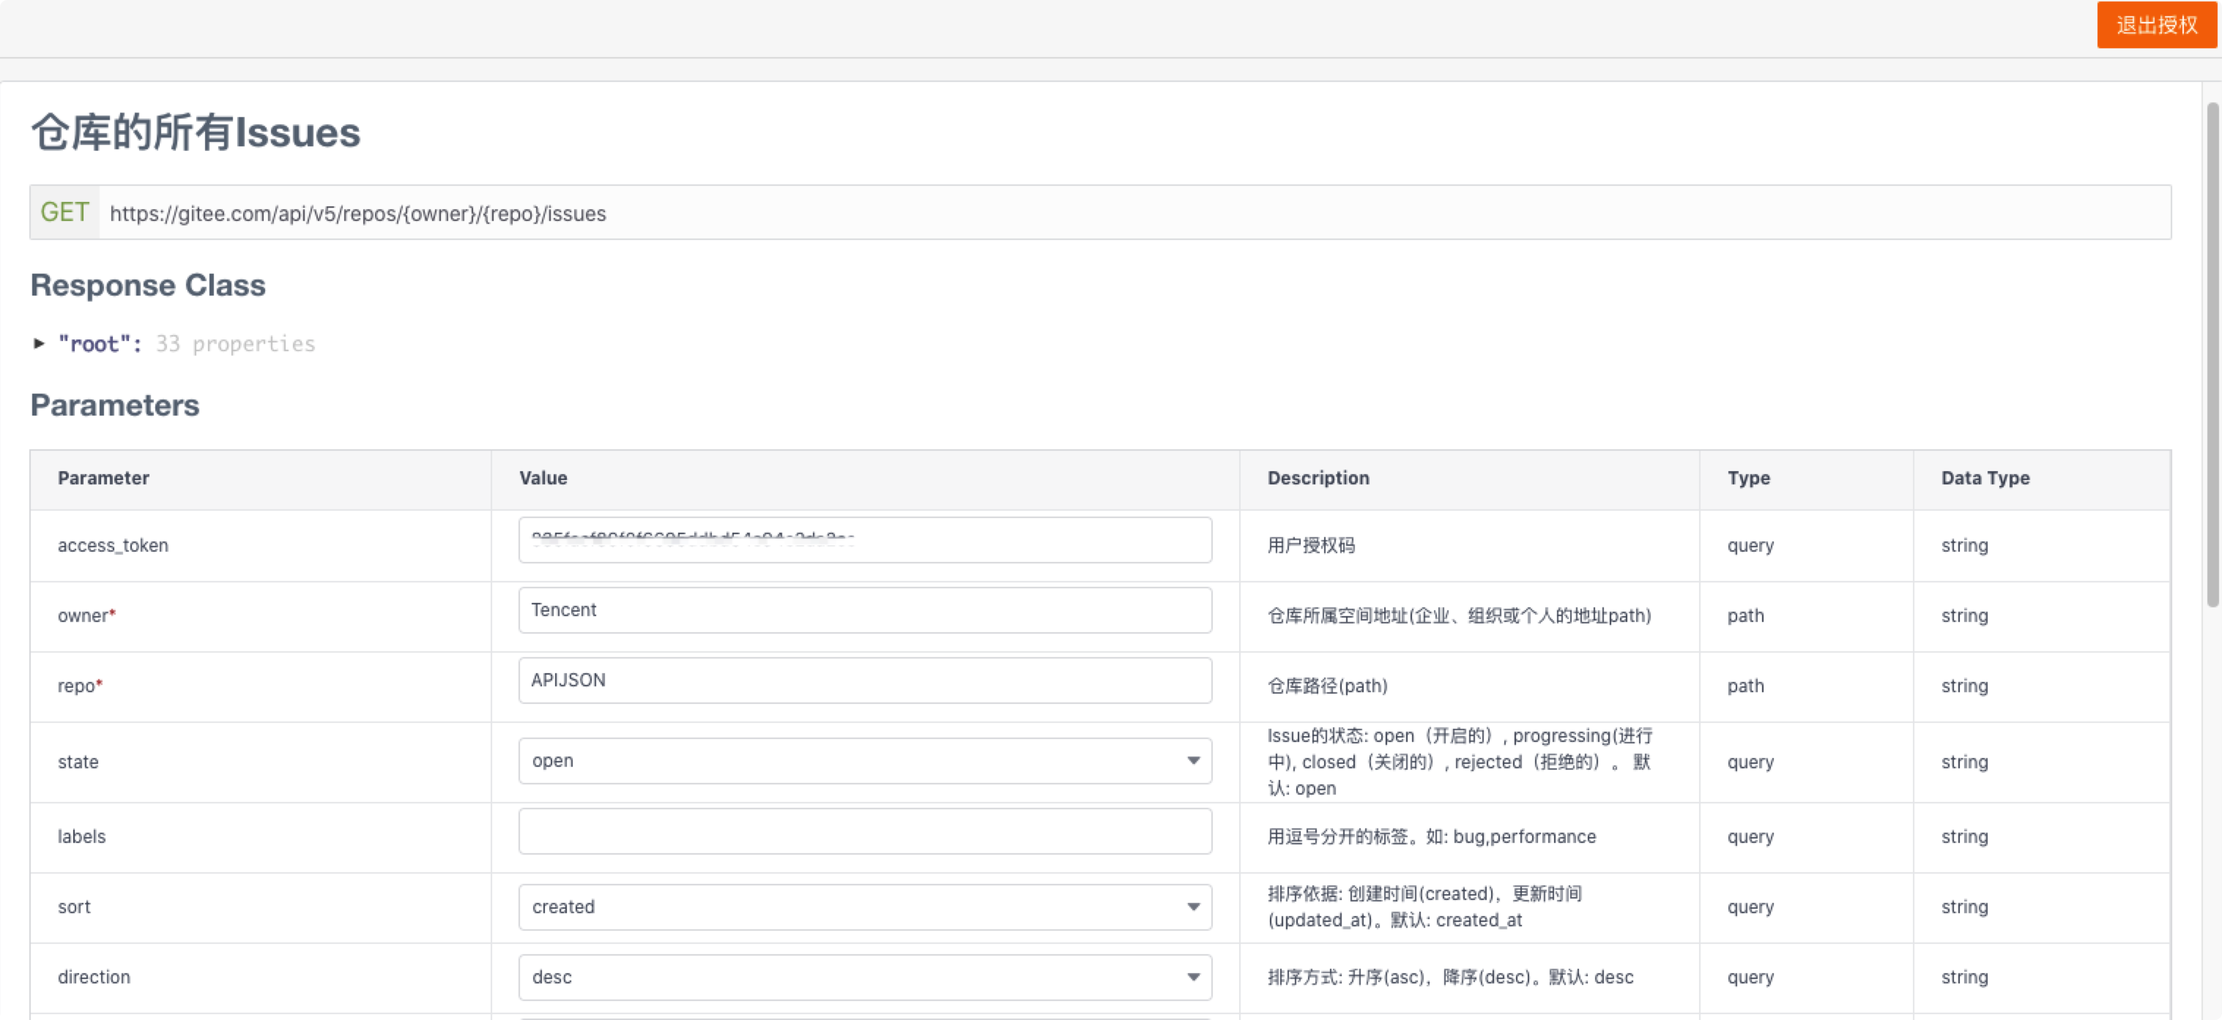
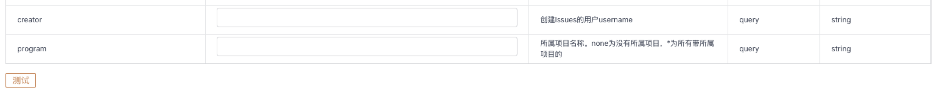
2.2 Web API设计要点

Slide 34
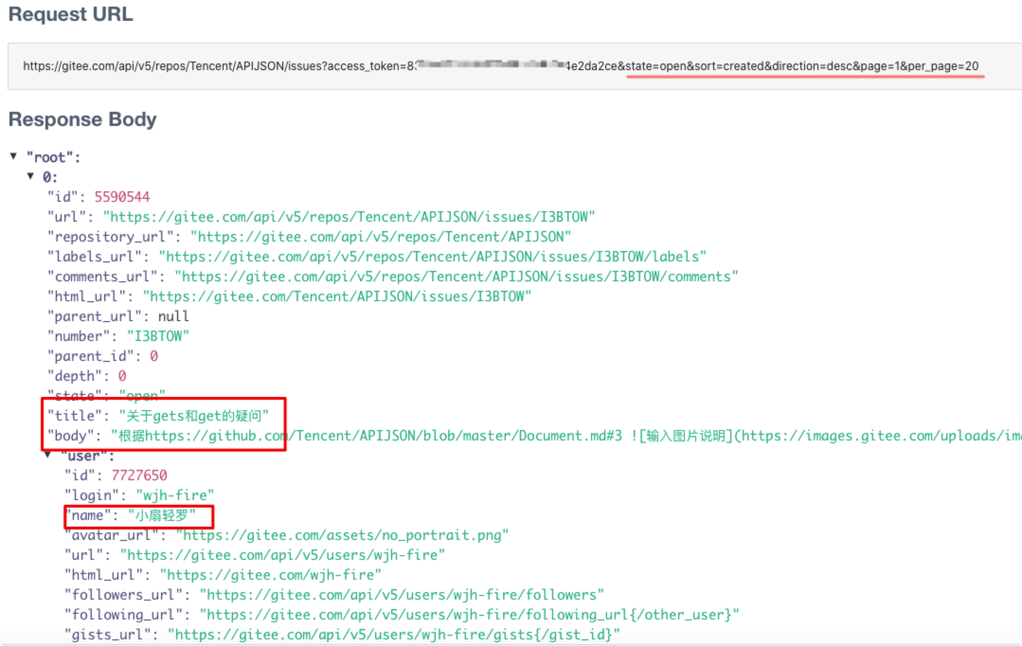
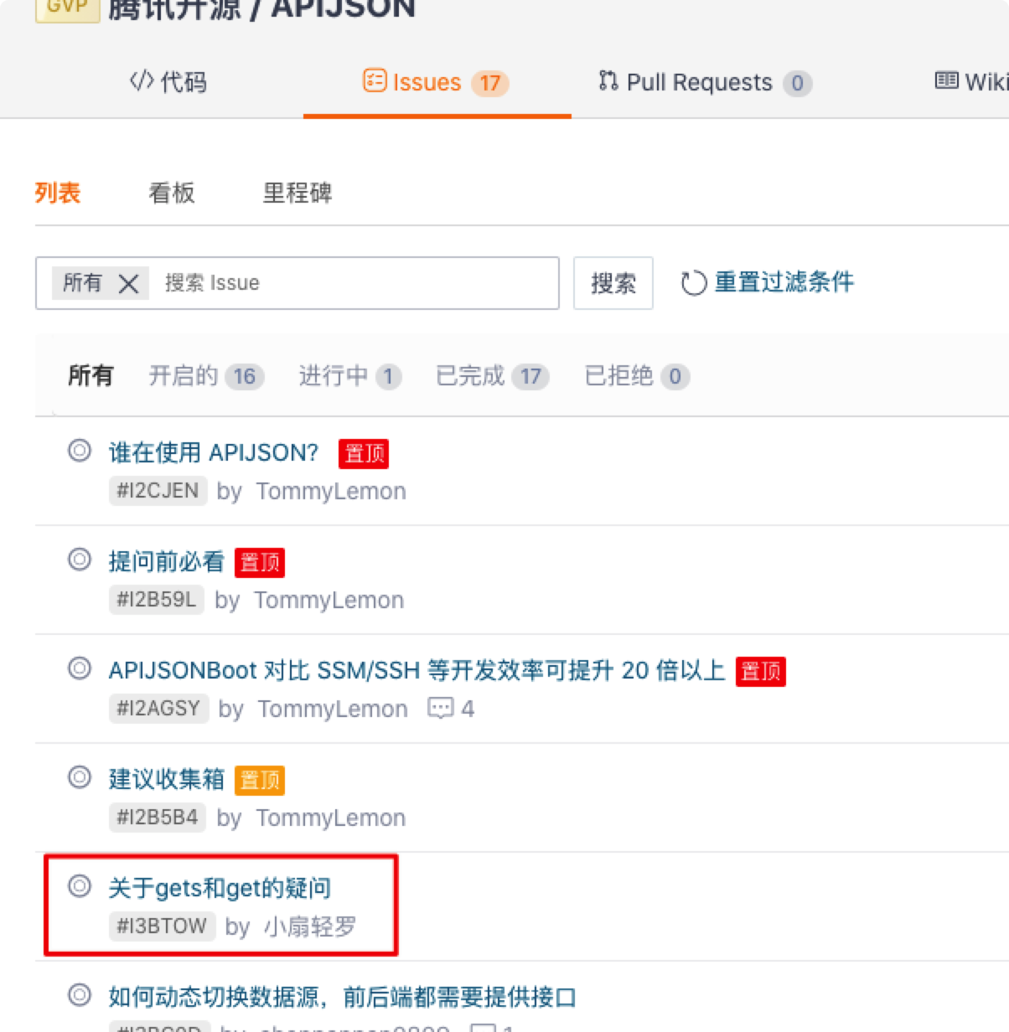
2.2 Web API设计要点

Slide 35
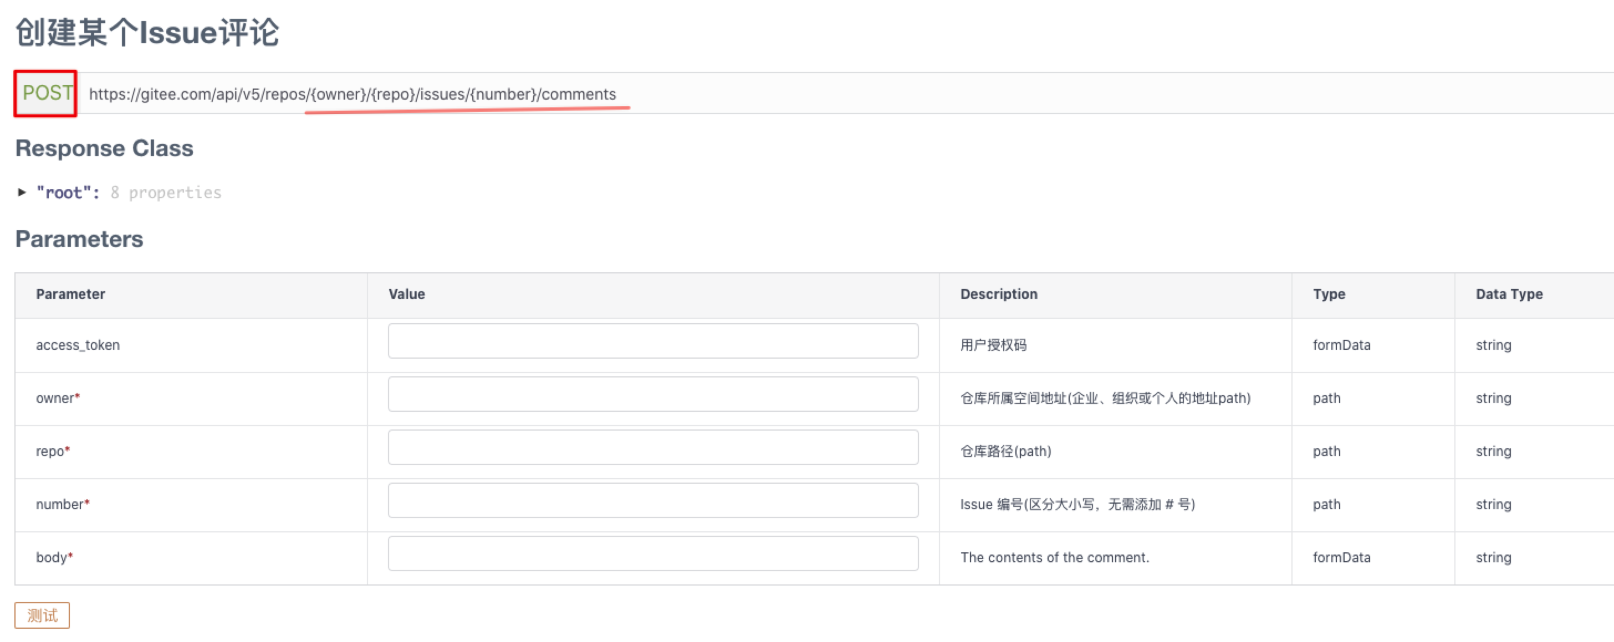
2.2 Web API设计要点

Slide 36
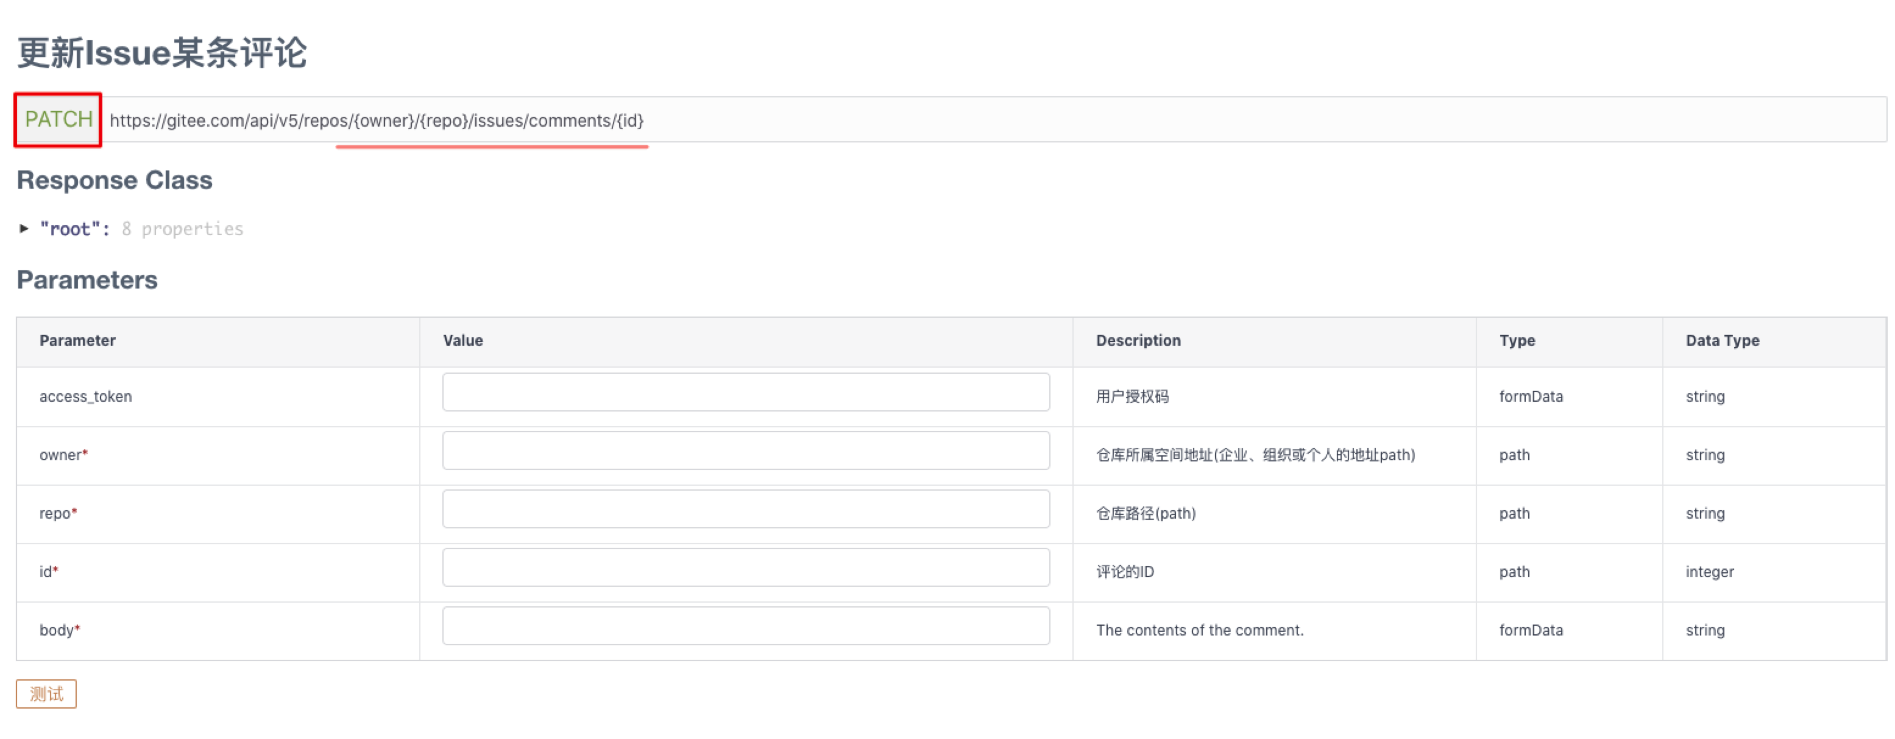
2.2 Web API设计要点

Slide 37
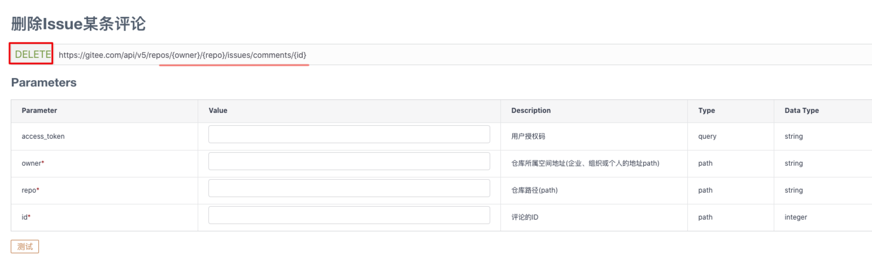
2.2 Web API设计要点

Slide 38
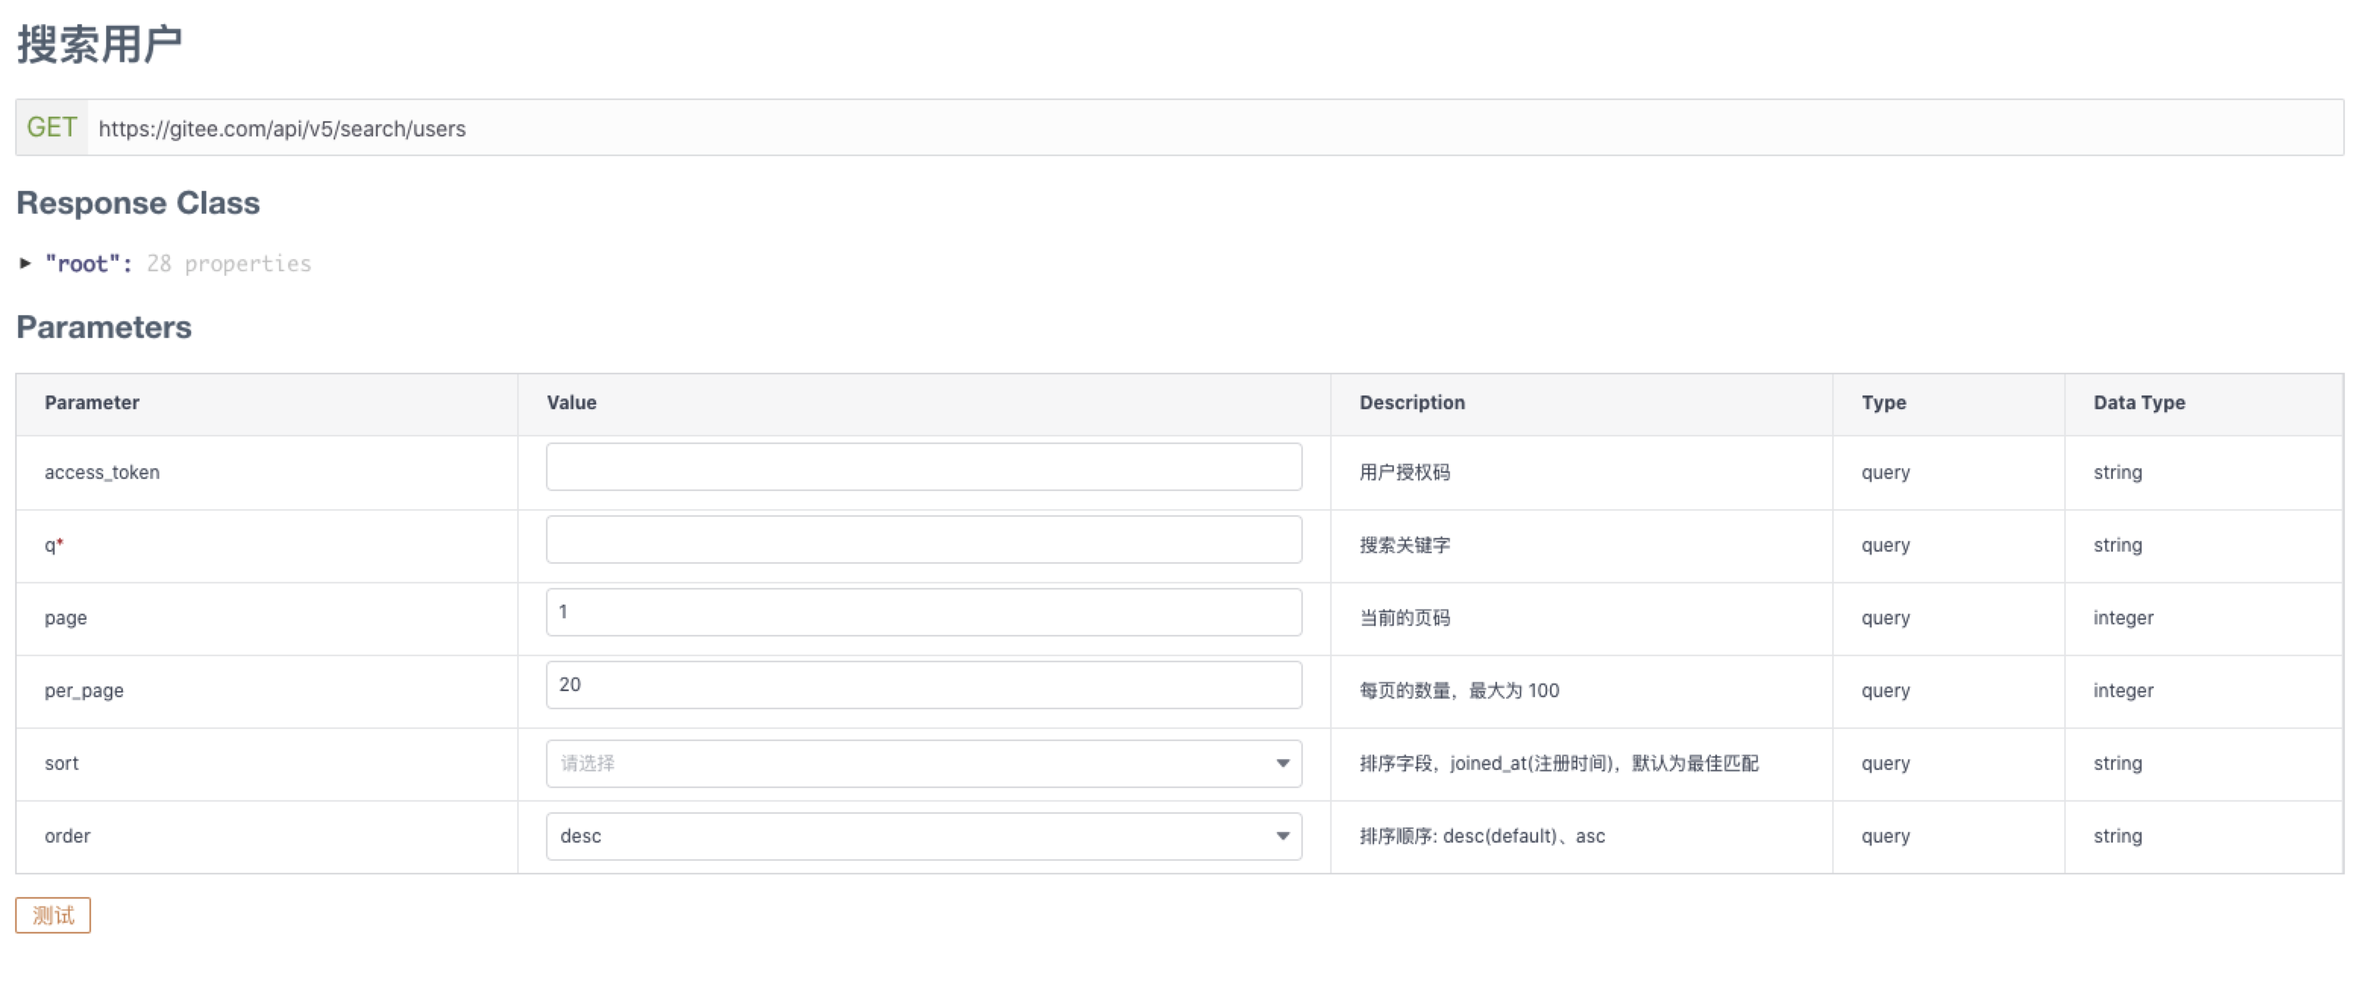
2.2 Web API设计要点

Slide 39
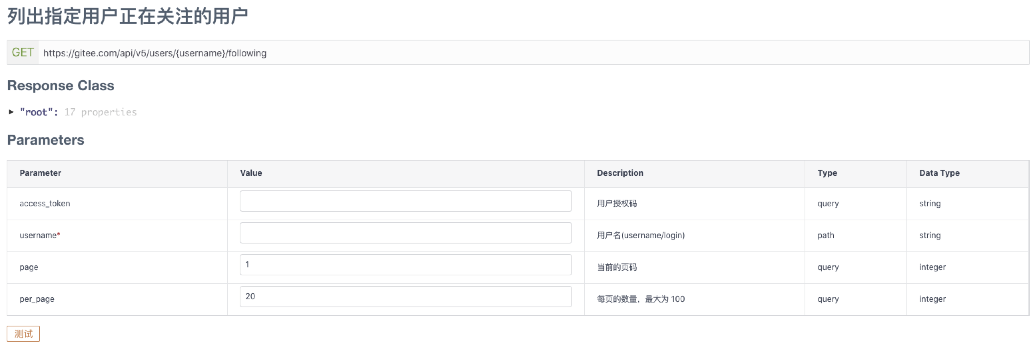
2.2 Web API设计要点

Slide 40
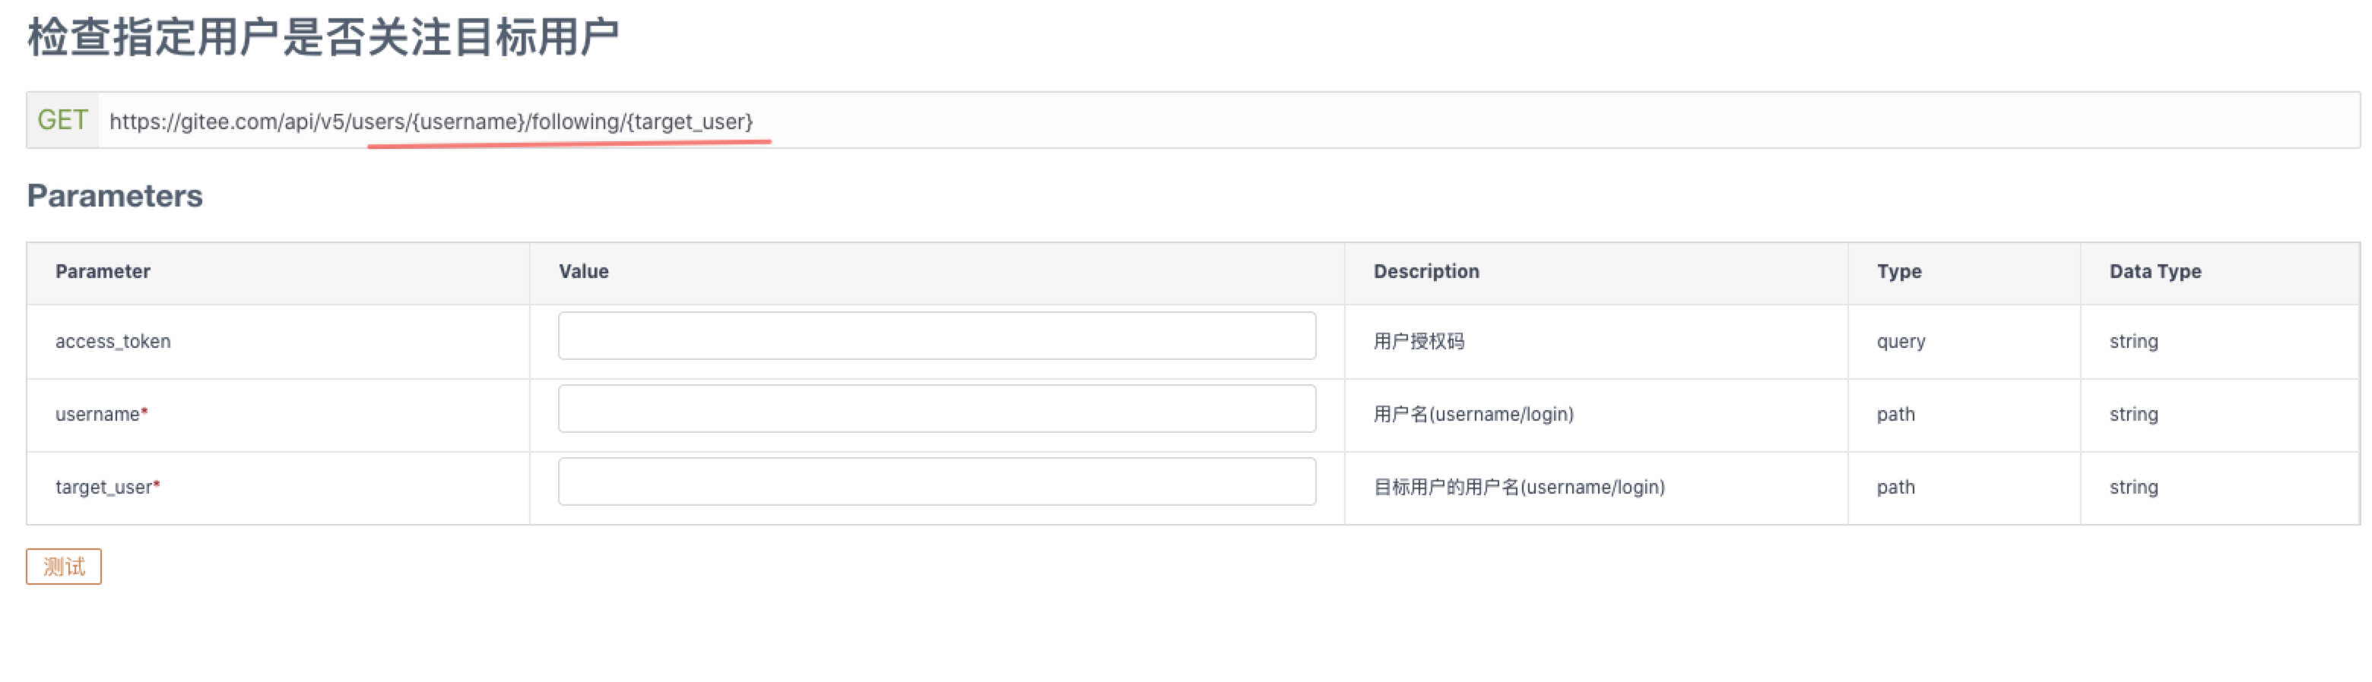
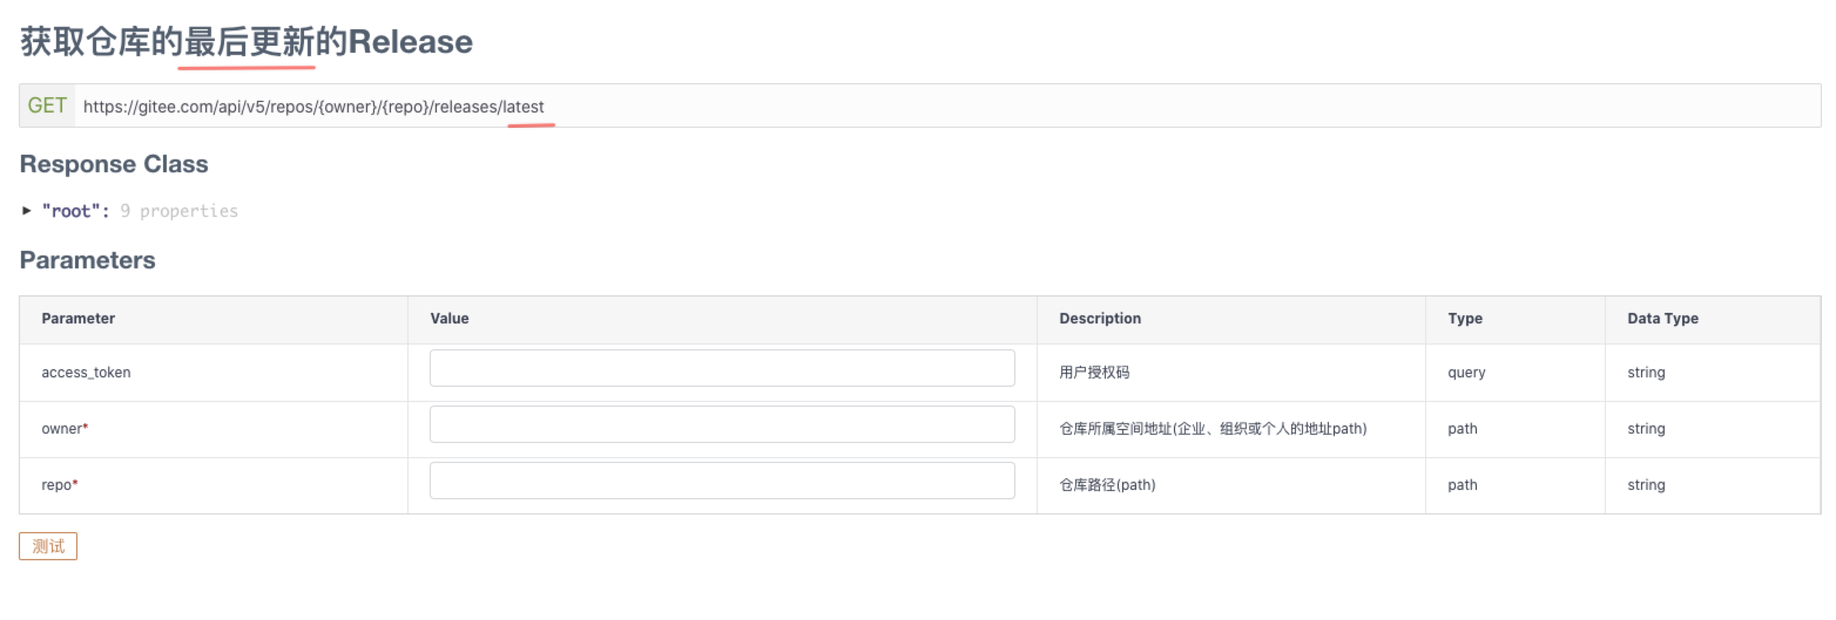
2.2 Web API设计要点

Slide 41
2.2 Web API设计要点
思考，针对如下的项目进度表应如何设计接口？
GET http://api.example.com/v1/projects/:id/milestones/
返回值中的耗时天数、完成状态等，由前端计算灵活性更高

Slide 42

2.3 Web API设计开发工具
在WebAPI开发实践中需要解决的一些问题
如何去设计和定义API接口？
如何描述接口，编写接口文档，使用word、txt？
接口文档如何更方便维护？
是否可以根据接口代码自动生成接口文档？
有没有接口测试/模拟工具使前后端能够独立开发测试？
是否可以设计好API之后自动生成接口代码？

Slide 43




2.3 Web API设计开发工具
API 设计者
后端开发
Swagger
Postman
API 文档设计
API 开发调试
Mock.js
JMeter
API 数据Mock
API 自动化测试
API 压力测试
前端开发
测试人员

Slide 44



2.3 Web API设计开发工具
常见的一些API设计开发工具
https://swagger.io/
https://www.apifox.cn/
https://www.eolink.com/apikit/
采用JSON或YAML描述
提供编辑器方便接口设计
接口原型代码自动生成
接口测试自动化
接口模拟（API Mocking）
已成为OpenAPI 规范
根据接口代码注解自动生成文档
更先进的 API 设计/开发/测试工具
Apifox = Postman + Swagger + Mock + JMeter
完全可视化
遵循 OpenAPI 规范
规范管理 API 文档
快速发起 API 测试
通过 Mock API 协助前后端对接
基于 API 文档帮助前后端与测试团队协作。

Slide 45
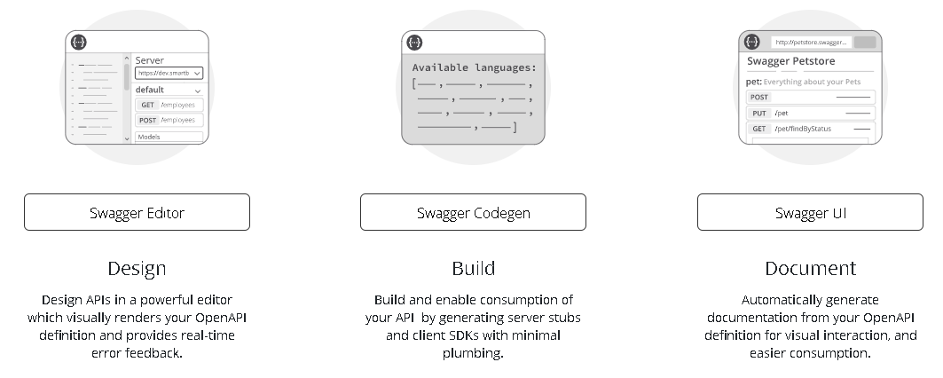
2.3 Web API开发与测试工具
Swagger包含了一系列的用于接口设计开发的工具:Swagger Editer、Swagger UI、Swagger Codegen
The OpenAPI Initiative (OAI)基于Swagger 2.0的规范制定了OpenAPI 3.0规范。

Slide 46
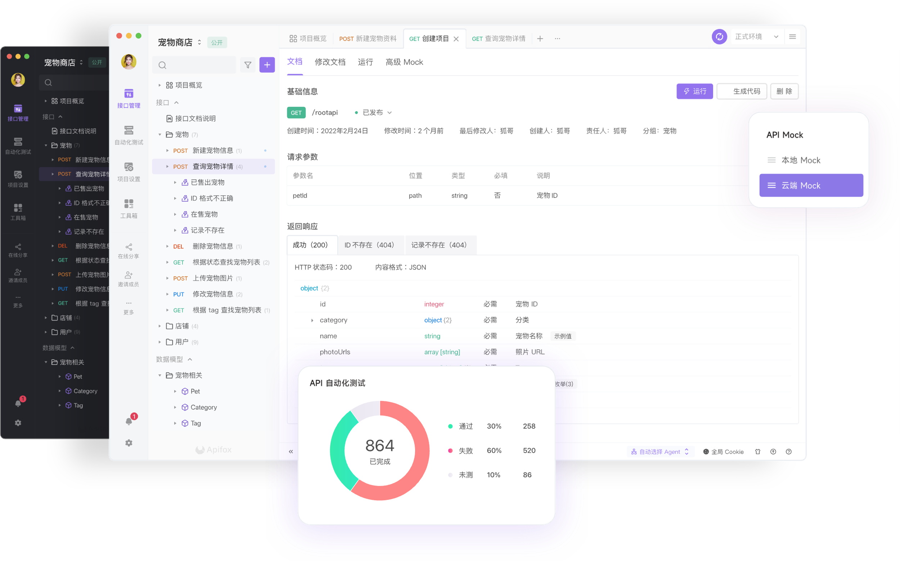
2.3 Web API开发与测试工具
21 分钟学会 Apifox视频

Slide 47
2.3 Web API开发与测试工具
两种工作模式
模式1：接口描述文档---->接口代码
使用Swagger Editor编写json或yaml格式的接口描述文档
使用Swagger Codegen生成接口代码
基于接口代码继续开发
服务端接口代码运行后可以做为mock server
使用Swagger UI对接口文档进行查阅并在线调试
在系统迭代阶段更新接口描述文档
模式2：接口代码---->接口描述文档
设计定义接口
后端编写接口实现代码（可以只编写controller，service后续实现）
在controller接口中添加一些注解，根据这些注解会自动生成Swagger接口描述文档
使用Swagger UI对接口文档进行查阅并在线调试
在系统迭代阶段更新接口实现代码的同时，修改注解，则同步完成了接口文档的更新

Slide 48
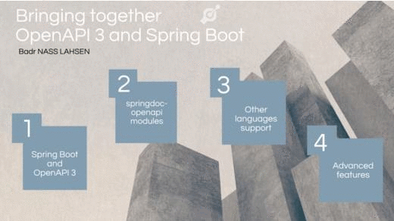
2.3 Web API开发与测试工具
在Spring boot项目中使用Swagger：
Springdoc : 在Spring 框架下实现了swagger的规范，可以基于Spring Boot的configure, l类结构和注解，自动生成JSON格式的描述文件。
官网： https://springdoc.org/
讲解PPT：https://prezi.com/view/r4DP4TCmYUJk1eaqjKG4/
<dependency>
<groupId>org.springdoc</groupId>
<artifactId>springdoc-openapi-ui</artifactId>
<version>1.6.6</version>
</dependency>
swagger-ui默认访问地址：
http://ip:port/context-path/swagger-ui/index.html
自动生成的api接口文档访问地址：
http://ip:port/context-path/v3/api-docs

Slide 49
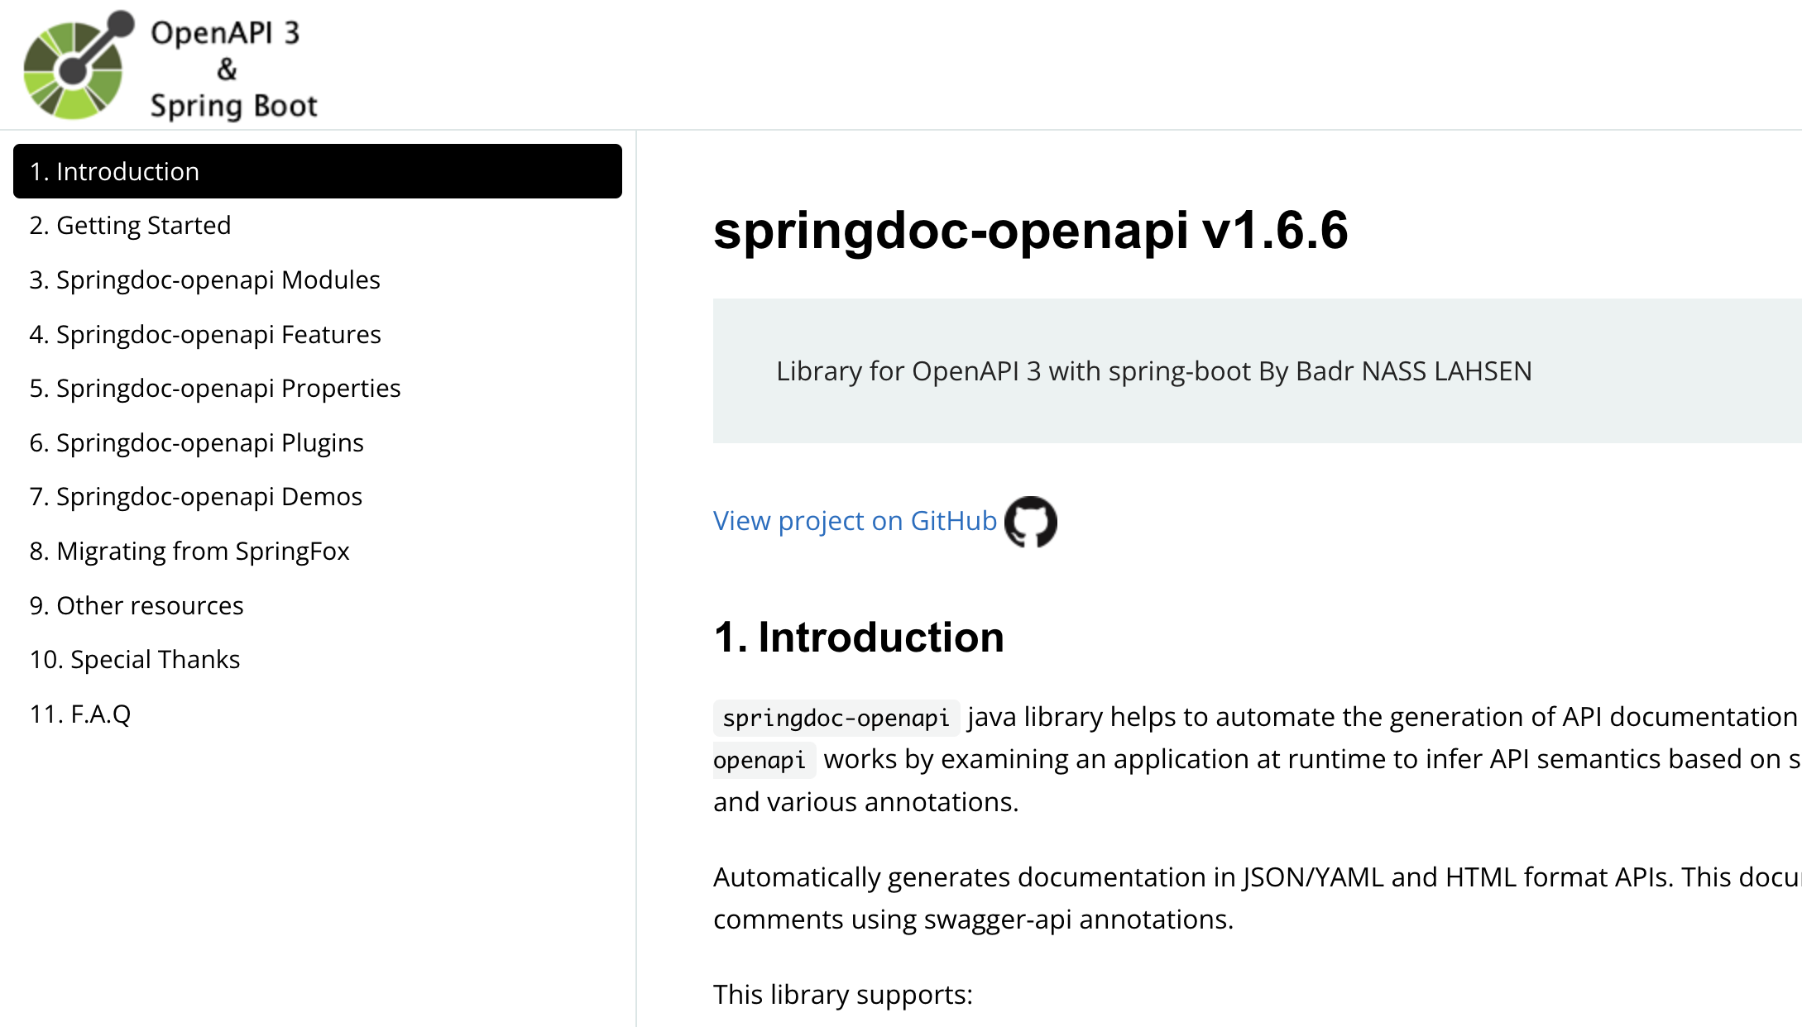
2.3 Web API开发与测试工具
https://springdoc.org/

Slide 50
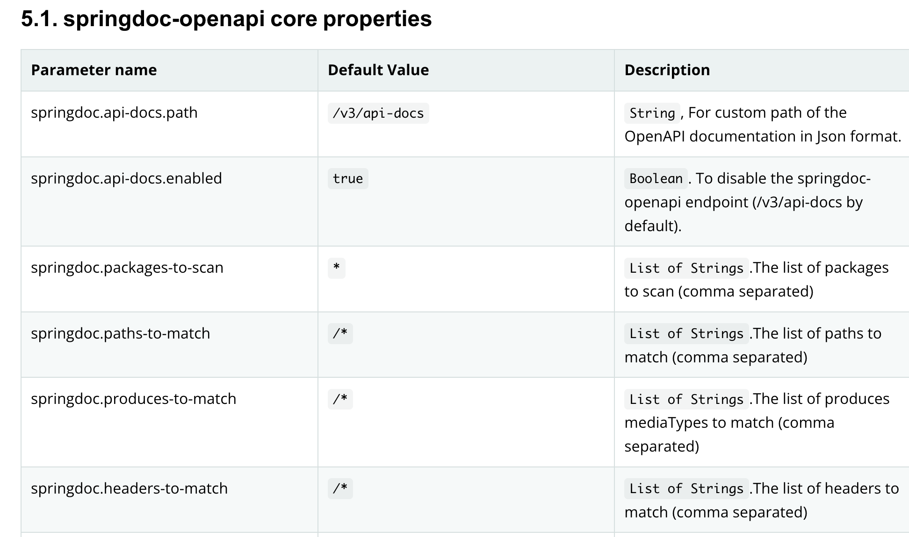
2.3 Web API开发与测试工具
https://springdoc.org/#properties
核心属性，可直接在springboot项目的配置文件中进行配置
如可配置默认访问路径
是否启用
针对哪些代码自动生成接口文档等

Slide 51
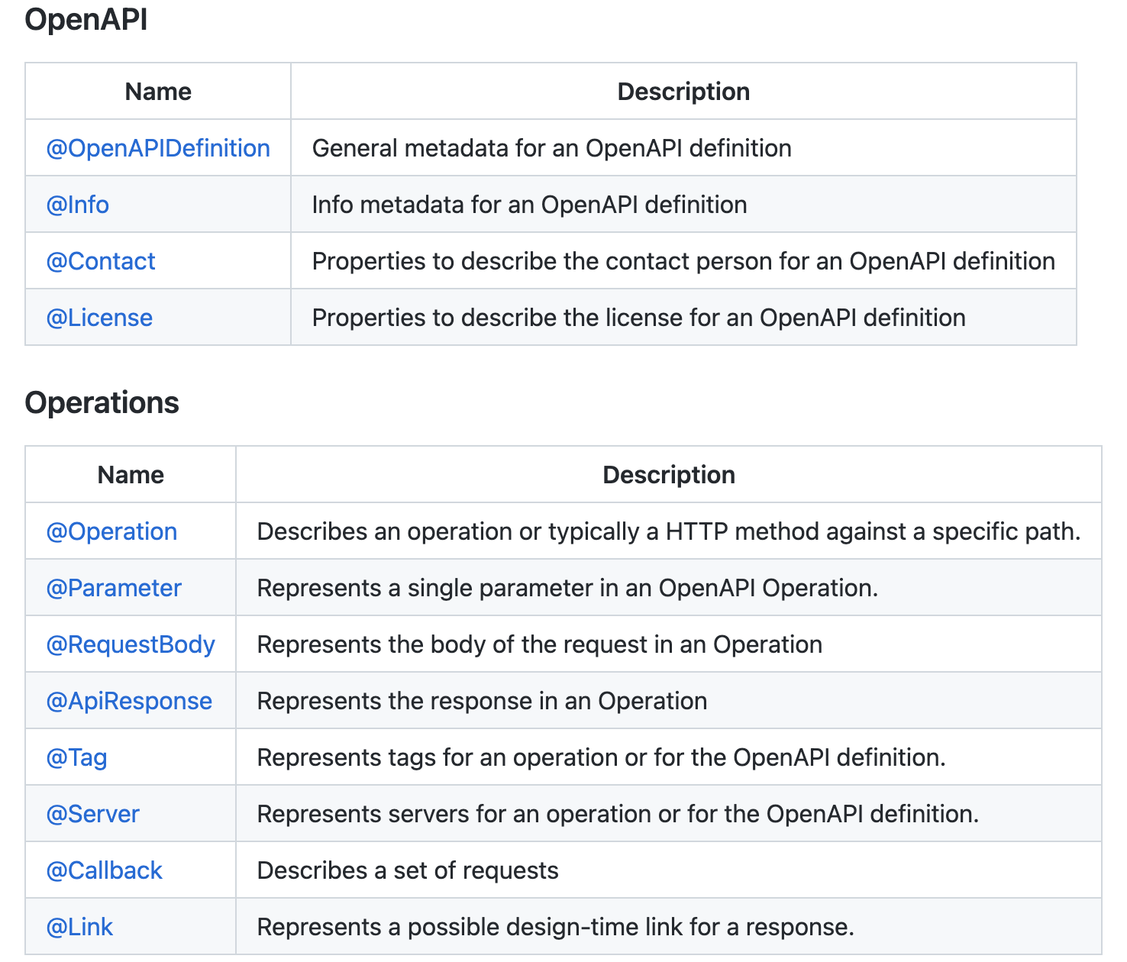
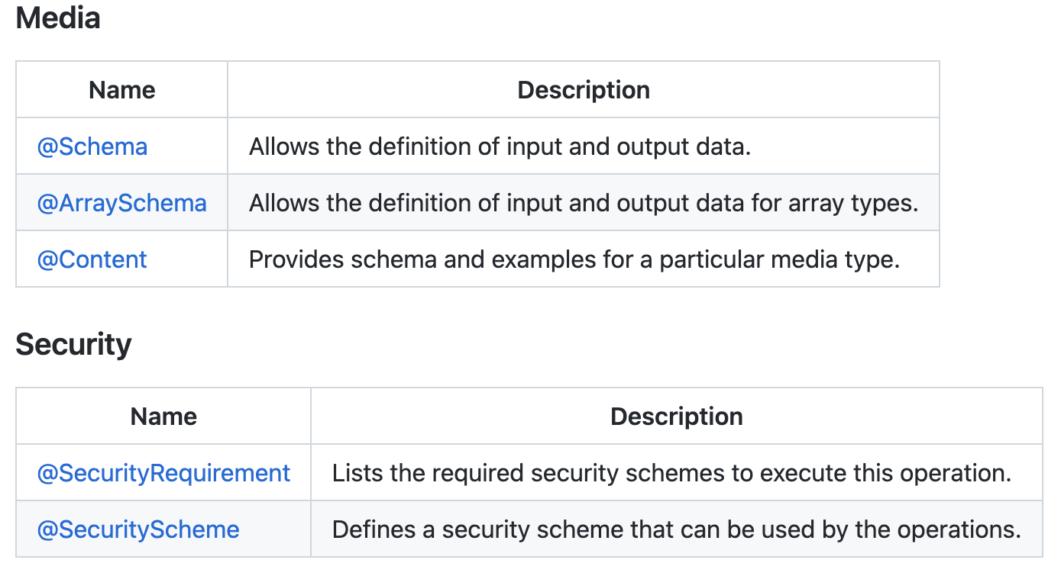
2.3 Web API开发与测试工具
https://github.com/swagger-api/swagger-core/wiki/Swagger-2.X---Annotations#openapi-annotations
springdoc可以根据springboot程序本身的注解自动生成描述文档，但仍有些方面springboot本身的注解还不足够。此时可以使用swagger的注解提供更多生成接口描述文档时需要的信息。

Slide 52
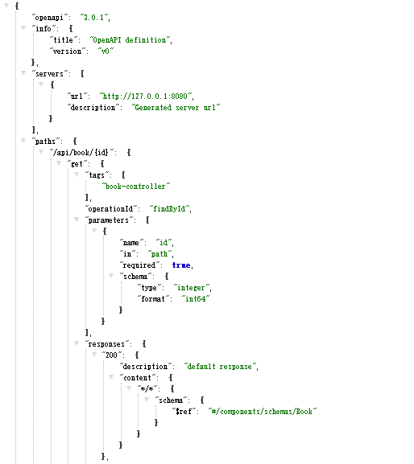
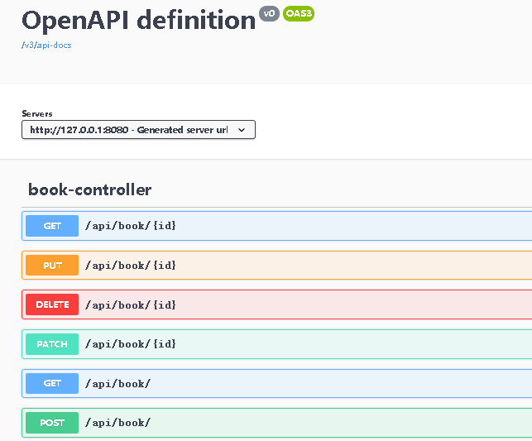
2.3 Web API开发与测试工具
Swagger自动生成的接口描述文件：

Slide 53
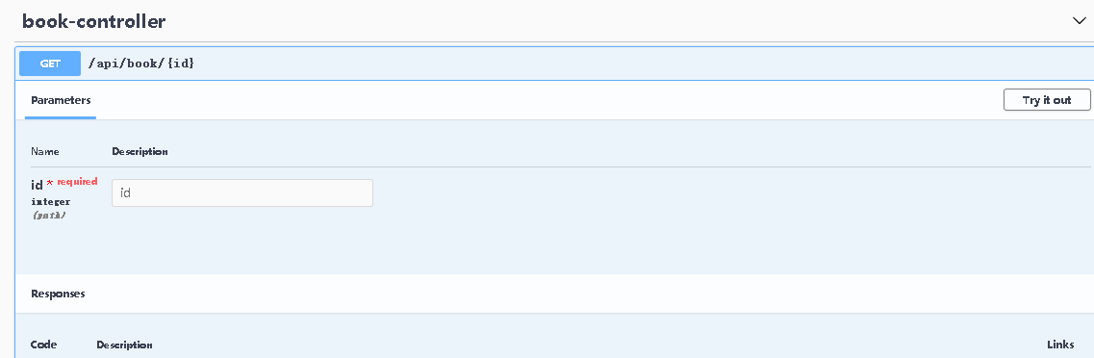
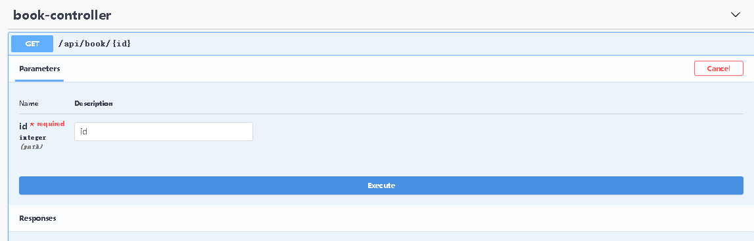
2.3 Web API开发与测试工具
Swagger UI的接口测试：

Slide 54
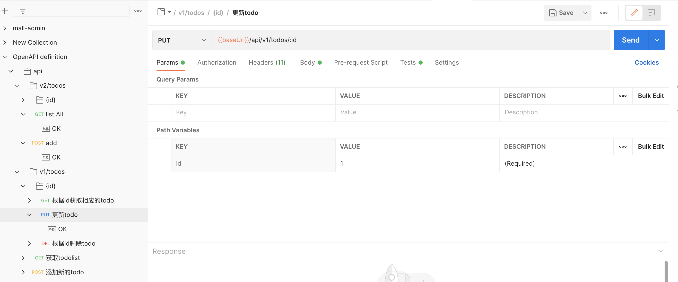
2.3 Web API开发与测试工具
接口测试开发工具：Postman https://www.postman.com/

Slide 55
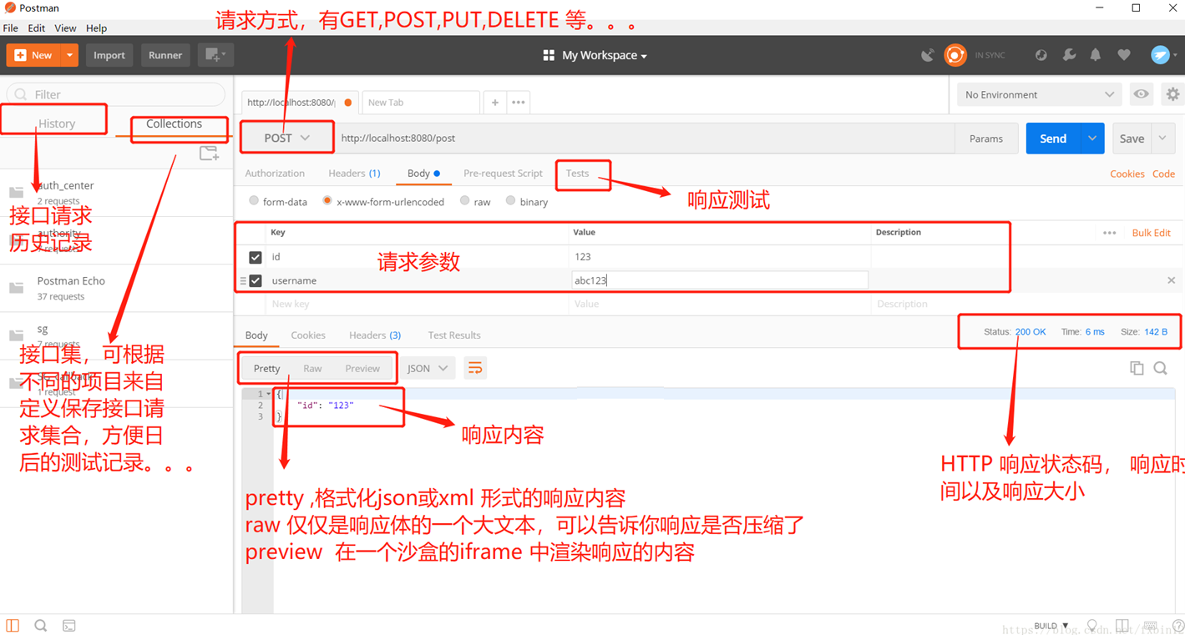
2.3 Web API开发与测试工具
接口测试工具：Postman

Slide 56
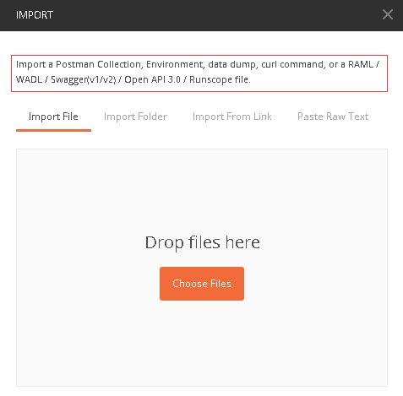
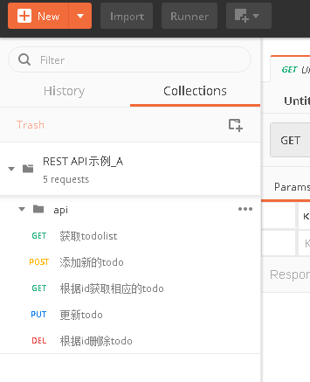
2.3 Web API开发与测试工具
接口测试工具：Postman
Postman可以导入swagger的接口描述文档

Slide 57
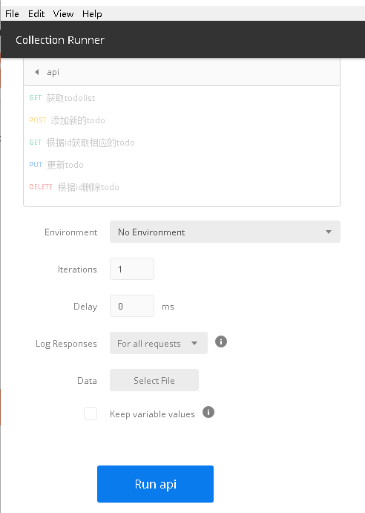
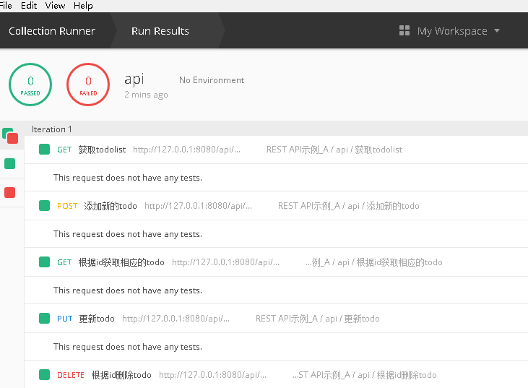
2.3 Web API开发与测试工具
接口测试工具：Postman
Postman Runner可以批量执行接口测试

Slide 58

2.4 Web API示例项目
创建一个新的spring boot项目
web-api-demo
https://gitee.com/buptnetwork/web-api-demo

Slide 59

2.4 Web API示例项目
创建一个新的spring boot项目
web-api-demo
https://gitee.com/buptnetwork/web-api-demo

Slide 60

2.4 Web API示例项目
在项目的pom.xml中引入springdoc
https://springdoc.org/#getting-started
https://gitee.com/buptnetwork/web-api-demo

Slide 61

2.4 Web API示例项目
统一异常处理
告知mybatis框架，去何处扫描mapper配置
data.sql：初始数据语句
scheml.sql初始建表语句

Slide 62


2.4 Web API示例项目
schema.sql

Slide 63

2.4 Web API示例项目
定义的Mapper接口

Slide 64

2.4 Web API示例项目
是swagger用于生成接口文档的注解

Slide 65

2.4 Web API示例项目
如果id对应记录不存在抛出异常，进而返回状态码404
也可以不抛出异常，数据为为null，取决于接口规范的要求

Slide 66

2.4 Web API示例项目
方案2：使用自定义返回消息格式

Slide 67



2.4 Web API示例项目

Slide 68

2.4 Web API示例项目
http://127.0.0.1:8080/swagger-ui/index.html

Slide 69

2.4 Web API示例项目
http://127.0.0.1:8080/swagger-ui/index.html

Slide 70

2.4 Web API示例项目
http://127.0.0.1:8080/v3/api-docs
自动形成的openapi接口描述文档

